Slide 1
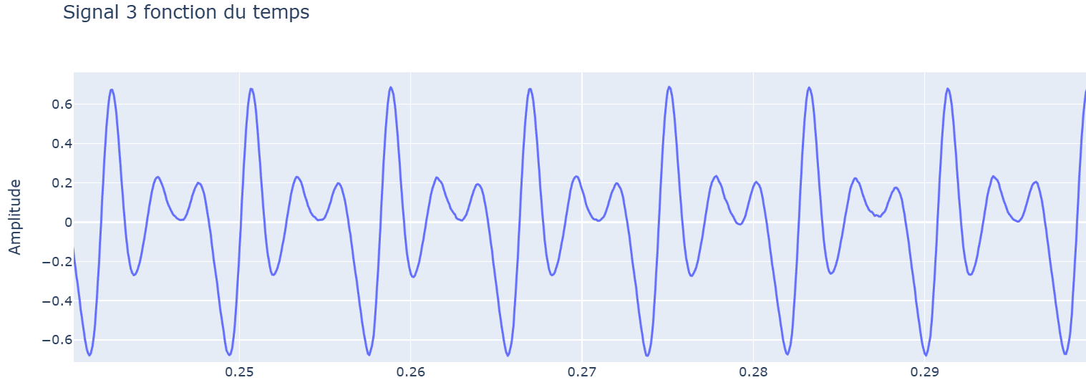
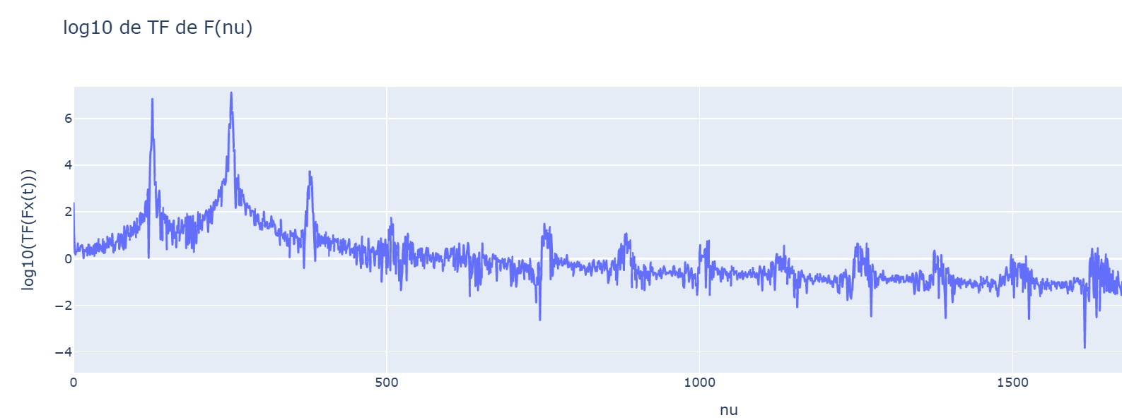
Le signal 3
Dans le domaine temporel
Dans le domaine fréquentiel
Radu DAVID et Lucas BERRY

Slide 2
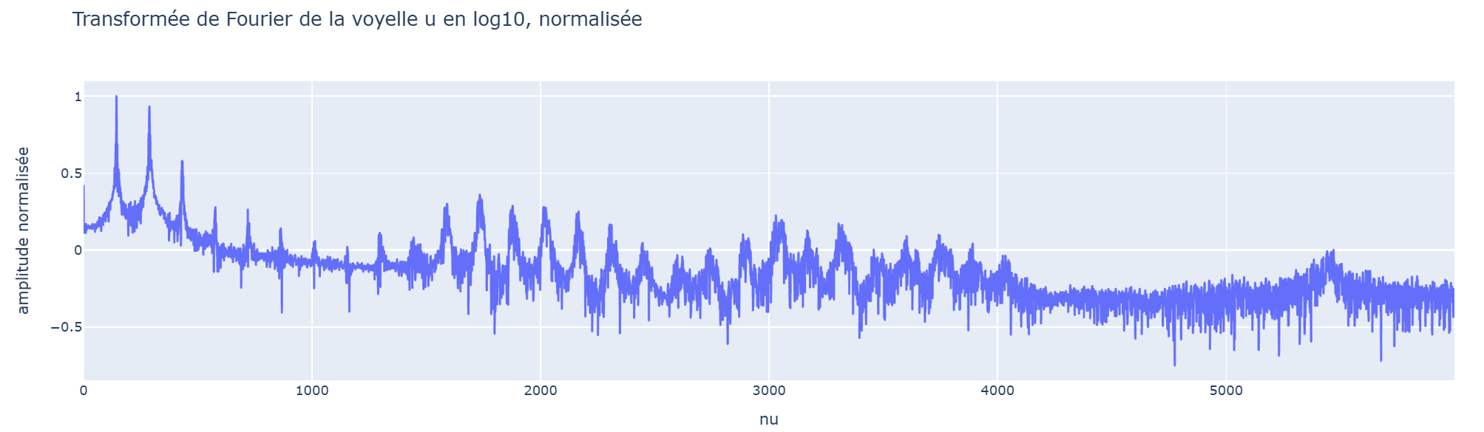
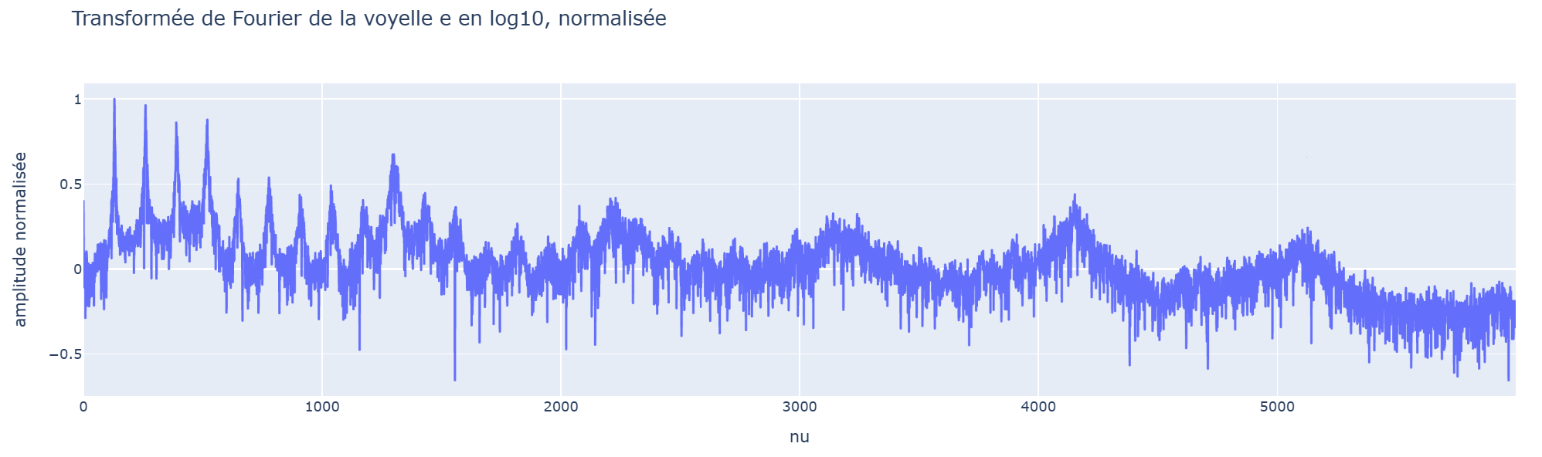
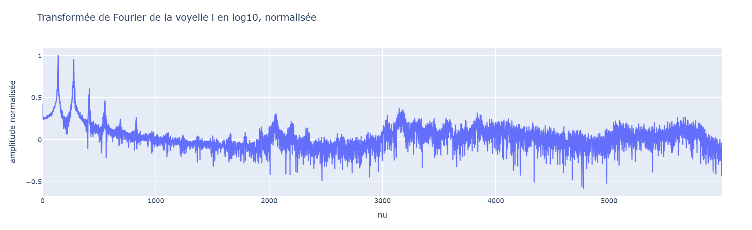
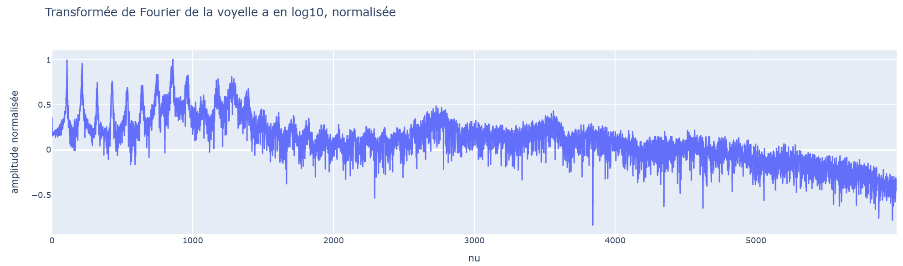
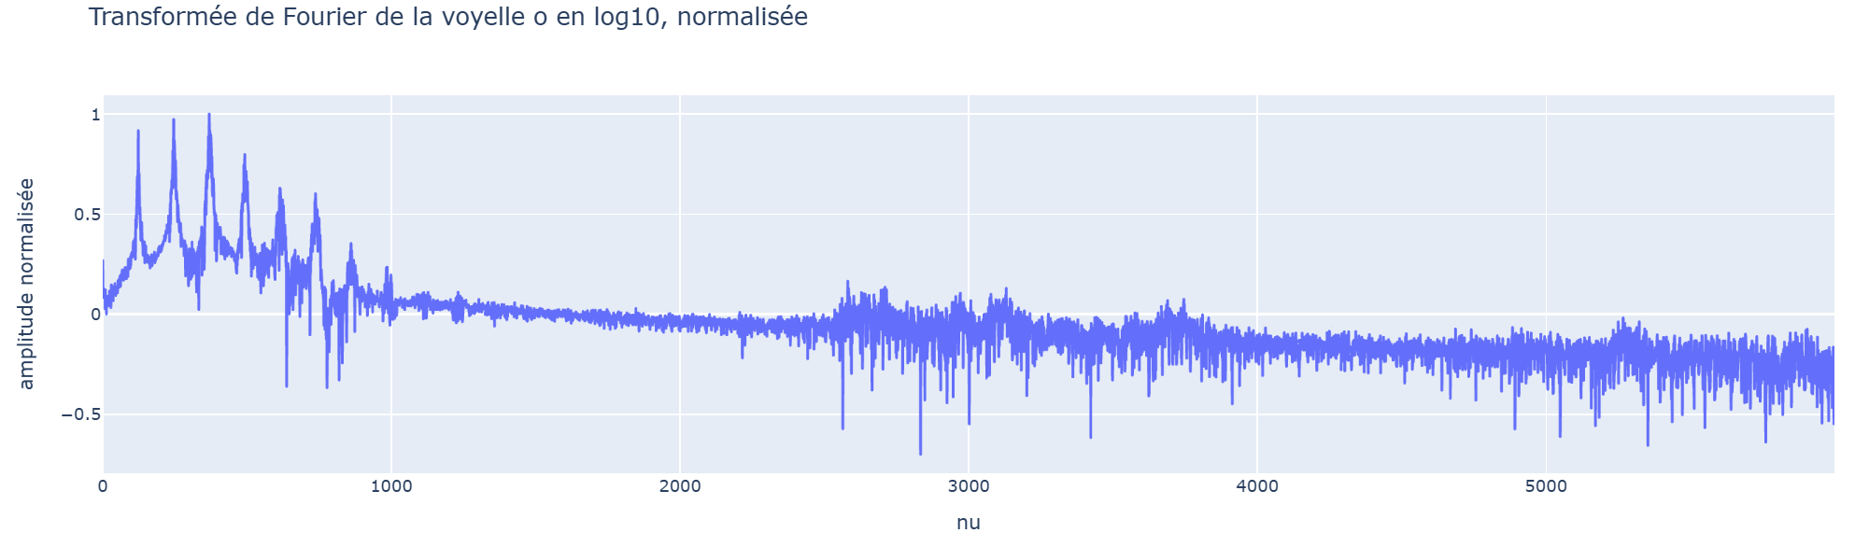
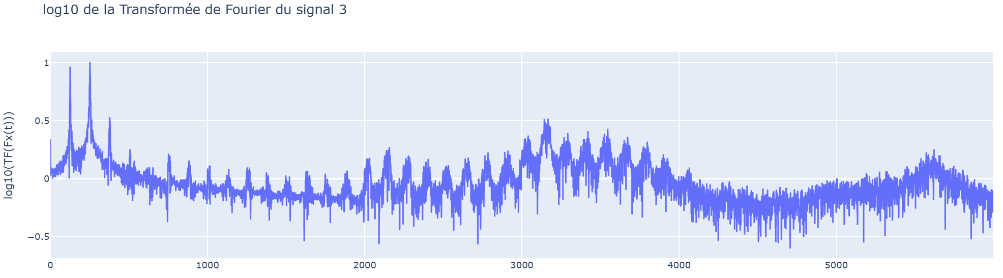
Comparaison de spectres pour chaque voyelle
Radu DAVID et Lucas BERRY

Slide 3
stratégie de classification mise en œuvre
Méthode de la distance euclidienne entre deux vecteurs.
On utilise la distance en terme d’amplitude
On a 2 vecteurs en sortie : harmoniques et leur amplitude
On utilise la distance euclidienne
La méthode fonctionne bien pour un nombre d’harmoniques de 15
Elle fonctionne aussi en amplitude pour un nombre d’harmonique plus bas
 | Fondamentale, harmoniques en Hz
Voyelle a | 112, 226, 341, 452, 564
Voyelle e | 120, 239, 359, 479, 600
Voyelle i | 137, 273, 410, 546, 682
Voyelle o | 124, 248, 372, 496, 619
Voyelle u | 141, 282, 422, 563, 704
Signal 3 | 125, 252, 377, 507, 630
Radu DAVID et Lucas BERRY

Slide 4
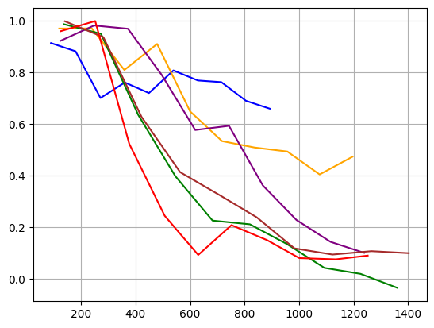
Conclusion
A
E
I
O
U
Signal 3 : voyelle identifiée : i
Tracé des amplitudes en fonction de la fréquence
 | En Amplitude (x100)
Distance à i | 24
Distance à u | 32
Distance à o | 93
Distance à e | 97
Distance à a | 113
Radu DAVID et Lucas BERRY

